Slide 1
지수 산출 파이프라인 · 전체 구조
필터링은 대기환경과 무관한 기사를 제거하는 단계 · 방식을 달리해 관심도 3안 · 요구도 4안을 산출
공통 수집
(여기까진 전부 동일함)
전체기사수
약 67만건
언론 필터링 (17개사)
약 21만건
무관기사 제거
필터링 방식
(어떤 기사가 대기환경 기사인가?
필터링 없음
키워드 기반 내용 필터링
LLM 기반 내용 필터링
언론 필터링 결과 그대로
기사수 약 21만건 · 현재
대기환경 무관 기사 제거
수집 키워드 기준
대기환경 무관 기사 제거
기사수 약 13만건
산출 지수
관심도 지수 · 3안
요구도 지수 · 4안
A 필터링 없음 · 현재
1 키워드 필터링 → LLM 요구도 지수 계산
B 키워드 기반 2차 필터링 · 검토
2 키워드 필터링 → 키워드 요구선별
C LLM 기반 내용 필터링
3 LLM 필터링 → LLM 요구도 지수 계산
필터링 통과 기사수가 곧 지수
산출 후 키워드로 세부 분류
4 LLM 필터링 → 키워드 요구선별
Notes:
색상은 방식을 뜻한다. 청록 = 키워드 기반, 주황 = LLM 기반, 회색 = 필터링 없음(현재).

Slide 2
관심도 지수 · 산출 3안
요구도 선별 없이, 필터링을 통과한 뉴스 기사수가 곧 지수
공통 원천 · 전체기사수 약 67만건 → 언론 필터링(17개사) 약 21만건
관심도 A · 현재
관심도 B : 검토
관심도 C : 예정
필터링 없음
키워드 기반 내용 필터링
LLM 기반 내용 필터링
언론 필터링(17개사) 결과를
추가 처리 없이 그대로 사용
기사수 약 21만건
키워드로 대기환경 무관 기사 제거 필요
무관기사 제거를 위한 별도 제거 전략 마련
LLM으로 대기환경 무관 기사 제거
날씨 등 · QWEN, GPT 활용
기사수 약 13만건
관심도 지수 A
관심도 지수 B
관심도 지수 C
세부 분류
지수 산출 후 키워드 455종 중 선별해 대기질 / 대기정책 / 생활(건강)으로 세부 분류 (수집 키워드 450건 활용)
Notes:
A안이 현재 운영 중인 방식. B안은 이미 데이터를 보유하고 있고, C안은 요구도 지수에 쓰는 LLM 기반 필터 결과를 관심도로도 지수화하는 신규 안이다. 키워드 455종은 필터링이 아니라 지수 산출 이후 세부 분류에 사용한다.

Slide 3
요구도 지수 · 산출 4안
필터링 방식 2종 × 요구도 기사 선별 방식 2종의 조합
공통 원천 · 전체기사수 약 67만건 → 언론 필터링(17개사) 약 21만건
요구도 기사 선별 방식
LLM 요구도 기사 선별 (지수화)
키워드 요구도 기사 선별 (지수화)
키워드 기반 필터링
요구도 지수 1
요구도 지수 2
키워드로 대기환경
무관 기사 제거
키워드 필터링 → LLM 요구선별 (지수화)
키워드 필터링 → 키워드 요구선별 (지수화)
혼합 방식
키워드 단일 방식
LLM 기반 필터링
요구도 지수 3 : 현재
요구도 지수 4 : 현재2
LLM으로 대기환경
무관 기사 제거
LLM 필터링(13만건) → LLM 요구선별 (지수화)
LLM 필터링(13만건) → 키워드 요구선별 (지수화)
LLM 단일 방식
혼합 방식
Notes:
네 조합을 모두 산출해 비교한다.

Slide 4
정리가 필요한 부분
지수 확정 전에 합의가 필요한 항목
기사 제외 기준 통일
LLM, 키워드 모두 대기환경과 무관한 기사를 제거하것에 활용중임 (관심도, 요구도 통일 검토)
01
LLM 기반 필터의 관심도 지수화
요구도 지수에 사용하는 LLM 기반 필터 결과를 관심도 지수로도 산출한다 (예정, 관심도 C안).
02
세부 분류 체계와 키워드 확정
대기질 / 대기정책 / 생활(건강)의 분류 체계와 정의를 정해야 한다.
455종을 다 쓰기는 어려우므로 분류에 쓸 키워드도 선별 필요.
03
주제 분류 정의 확정
대기질 / 대기정책 / 생활(건강)의 분류 체계와 각 항목의 정의를 결정해야 한다.
04
Notes:
04는 업로드해 주신 자료에서 수치 표기가 서로 달라 확인이 필요한 항목이다.

Slide 5
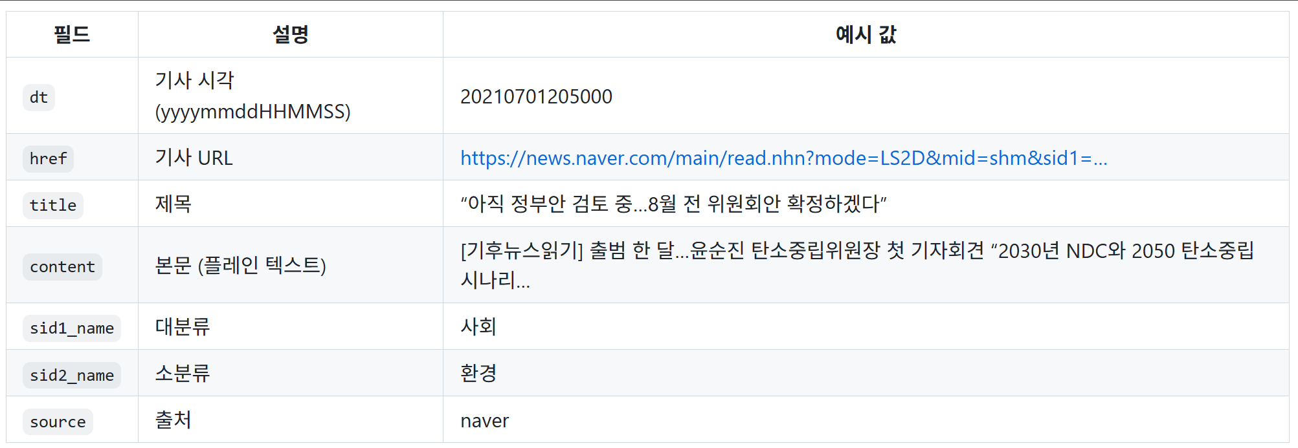
KISDI 데이터 구조
Notes:
04는 업로드해 주신 자료에서 수치 표기가 서로 달라 확인이 필요한 항목이다.

Slide 6
키워드 기반 기사 제외 기준
지수 확정 전에 합의가 필요한 항목
Notes:
04는 업로드해 주신 자료에서 수치 표기가 서로 달라 확인이 필요한 항목이다.

